Slide 1
Manganitové perovskity pre magnetickú hypertermiu
Doktorand: Mgr. Martin Kovalik
Školiteľ: RNDr. Mária Zentková, CSc.
Školiteľ špecialista: RNDr. Martin Vavra, PhD.
RNDr. Martina Kubovčíková, PhD.
UEF SAV, OFMJ

Slide 2
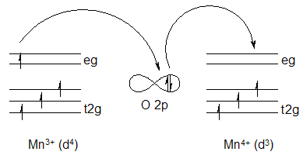
Perovskitové manganity
dierovo dopované manganity – parciálna substitúcia A iónu v štruk. kryšt mriežky iónom striebra
zmena väzb. uhlu a vzdialenosti Mn – O
delokalizácia voľných nosičov náboja Mn3+/Mn4+
dominantná výmenná interakcia: double exchange
feromagnetický charakter materiálu nárast a Tc
HYPERTERMIA
kontrolovaný tepelný šok – indukcia apoptózy
koloidne stabilná kvapalina vhodná do fyziologického prostredia

Slide 3
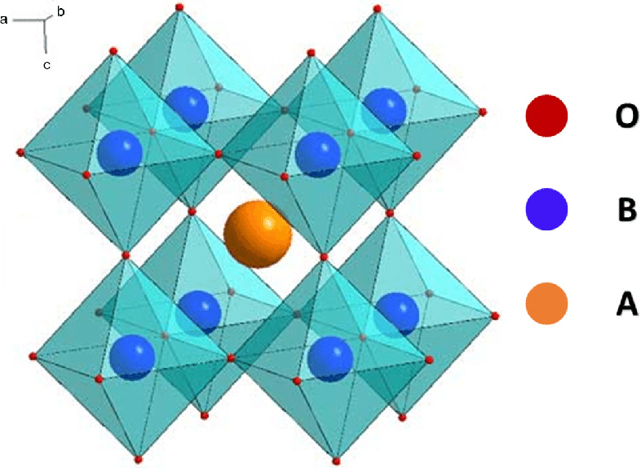
La0,8Ag0,15MnO3
glycín-nitrát (samovznietenie), prekurzory
žíhanie – vzduch (SDS); oxygen rich (dextrán)

Slide 4
surfaktant: SDS
1%, neiónový surfaktant, elektrostatická stabilizácia (kritická micelárna koncentrácia)
prietokoví mlyn, zirkónové guličky (UGT, SAV)

Slide 5
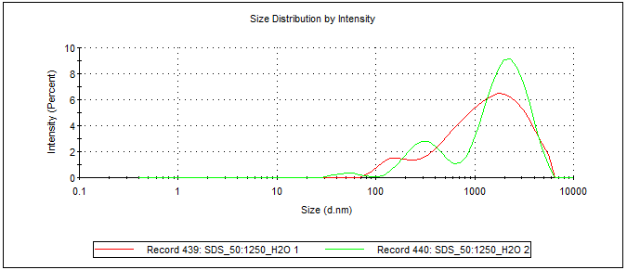
roztok dlhodobo koloidne stabilný; formovanie klastrov
feromagnetický systém

Slide 6
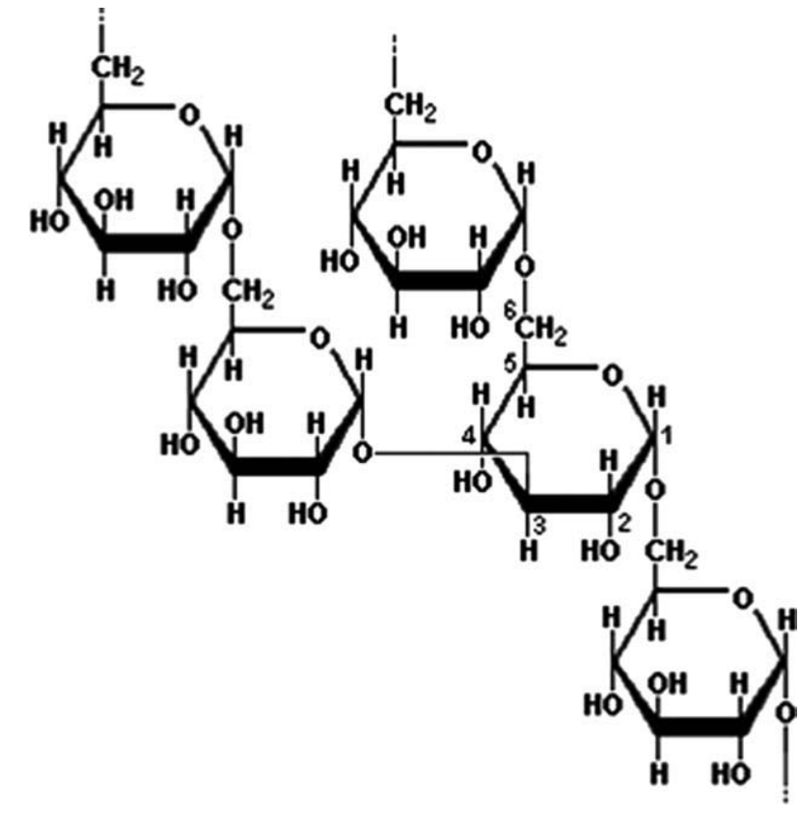
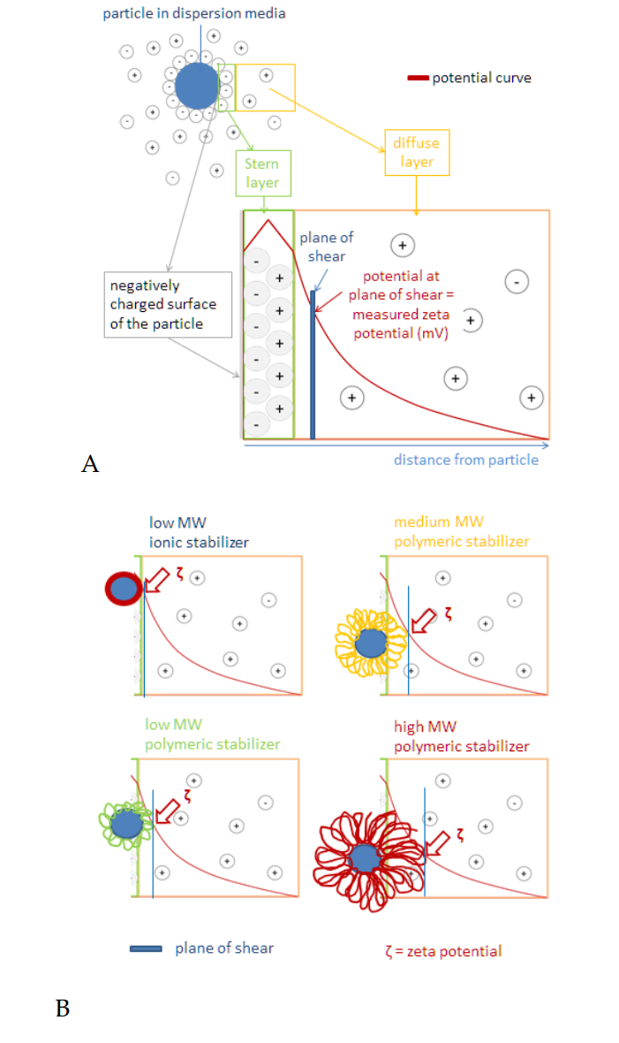
surfaktant: dextrán
neutrálny surfaktant, rozvetvený reťazec glukózových podjednotiek
stérická stabilizácia (kovalentná/priama väzba)
dĺžka reťazca 40 kDa
250mg/ml
ručné drvenie, leptanie, ultrazvuk (sonda) a centrifugácia
2 dôležité parametre: pH roztoku a “critical overlap concentration“

Slide 7
drvenie: achátová miska
kyselina citrónová (0.05 – 0.1M/ 0.5 – 2ml)
ultrazvuková sonda: 2x 30”/40% kontinuálne (citric acid; citric acid + dex)
2x 15” pulzne 70% (C.A. = 0.1M/1ml, menšie distribúcie, DEX 1:5)
centrifúga 5k RPM 30”, úprava pH, ultracentrifúga 105k/95k RPM 30” – “koncentrát“, supernatant + sediment

Slide 9
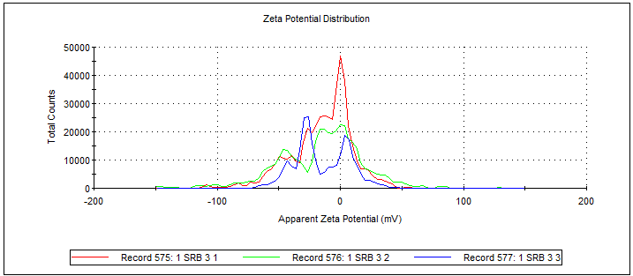
ZHRNUTIE
3 typy magnet., kvapalin. systémov
SDS@LAMO
feromagnetický
dex@LAMO
dextránom presýtený roztok
optimum mass ratio > 1:5 ?
pH = 10 – 13
superparamagnetický, superparamagnetický s prechodom k feromagnetickému
vyhodnocovanie merania SAR v procese:
LAMO powd. + agar
oxidy železa skúmané už desiatky rokov

Slide 10
štúdium
Úspešne obhájená minimová práca
Preparation and characterization of La_{x}Ag_{1-x}MnO₃ magnetic suspensions for biomedicine (+ poster).
M. Kovalik¹, M. Vavra², M. Zentková¹, M. Mihalik¹, M. Kubovčíková¹, M. Mihalik jr. ¹, Z. L. Bujňáková³ and J. Briančin³.
¹Department of Magnetism, Institute of Experimental Physics SAS, Watsonova 47, 04001 Košice, Slovakia
²Institute of Chemistry, Faculty of Science,P. J. Šafárik University, Moyzesova 11, 04001 Košice, Slovakia
³Institute of Geotechnics SAS, Watsonova 45, 04001 Košice
CRYSTAL STRUCTURE AND MAGNETOCALORIC EFFECT IN La_{x}Ag_{1-x}MnO₃ NANOPARTICLES
M. Zentková¹, M. Mihalik, M. Mihalik jr. ¹, M. Kovalik¹, M. Vavra² and J. Briančin³.
¹Department of Magnetism, Institute of Experimental Physics SAS, Watsonova 47, 04001 Košice, Slovakia
²Institute of Chemistry, Faculty of Science,P.J. Šafárik University, Moyzesova 11, 04001 Košice, Slovakia
³Institute of Geotechnics SAS, Watsonova 45, 04001 Košice
Physics of Magnetism 2021 (PM‘21)
Magnetocaloric effect in La_{0.70} Ag_{0.25} MnO₃ magnetic nanoparticles
M. Zentková¹, M. Kovalik¹, M. Mihalik¹, M. Mihalik jr¹, A.G.Gamzatov², S. Iľkovič³, M. Fitta⁴
¹Institute of Experimental Physics SAS, Watsonova 47, 040 01 Košice, Slovak Republic
²Amirkhanov Institute of Physics, DSC of RAS, Makhachkala 367003, Russia
³University of Prešov, 17 novembra 1, Prešov, Slovak Republic
⁴Institute of Nuclear Physics, PAS, Krakow, Poland
La_{0.80} Ag_{0.15} MnO₃ magnetic nanoparticles for self-controlled magnetic fluid hyperthermia (+ poster) M. Kovalik¹, M. Zentková¹, M .Mihalik¹, M. Kubovčíková¹, M. Vavra², M. Mihalik jr.¹, Z.L. Bujňáková³, J. Briančin³, M. Perovic⁴, M. Boškovic⁴ and R.Pelka⁵ ¹Institute of Experimental Physics SAS, Watsonova 47, 040 01 Košice, Slovakia ²Institute of Chemistry Faculty of Science, P.J.Šafárik University, Moyzesova 11, 04001 Košice, Slovakia ³Institute of Geotechnics SAS, Watsonova 45, 04001 Košice, Slovakia ⁴Institute of Nuclear Sciences “VINCA”, P.O. Box 522, 11001 Belgrade, Serbia ⁵Institute of Nuclear Physics Polish Academy of Sciences, Radzikowskiego 152, 31-342 Krakow, Poland

Slide 11
Výskumná stáž: PTB Germany, Metrologie für magnetische Nanopartikel (júl - september, erazmus+, TUKE)

Slide 12
Ďakujem za pozornosť
Tento príspevok vznikol vďaka grantom APVV SK-SRB-18-0066 a VEGA 2-013719

